Slide 1
DRYER BOX
Proyek Perancangan Antarmuka Pengguna
PAIAN MANALU_13322008

Slide 2
Latar Belakang
Pengeringan payung di dalam ruangan sering merepotkan dan tidak efisien.
Lantai licin akibat payung basah meningkatkan risiko kecelakaan.
Menggunakan sensor ultrasonik dan kelembaban dan kipas sebagai komponen penting
Dryer Box bukan hanya produk, melainkan kontribusi terhadap keamanan dan kenyamanan di dalam ruangan..

Slide 3
FUNGSI
Dryer Box dirancang untuk secara otomatis mendeteksi keberadaan payung dan mengaktifkan proses pengeringan tanpa perlu campur tangan manusia.
Sensor Ultrasonik:dan Sensor Kelembaban:
Penggunaan yang Praktis:
Pemeliharaan Keamanan: dan Ramah Lingkungan:

Slide 4
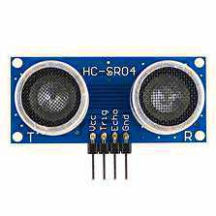
Komponen
Sensor ultrasonik
Sensor Ultrasonik berfungsi sebagai perangkat untuk mendeteksi keberadaan objek di sekitar "Dryer Box" dan mengukur jarak antara smart bell dengan objek di sekitarnya.

Slide 5
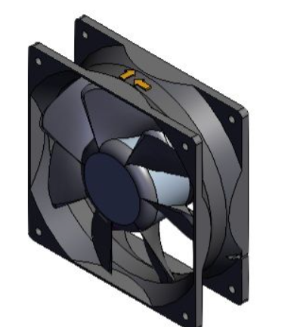
Komponen
2. Kipas Pengering
Fungsi utama kipas adalah menciptakan sirkulasi udara di dalam "Dryer Box," membantu mempercepat proses pengeringan payung dengan memastikan distribusi udara yang optimal di sekitar payung yang terdapat di dalam kotak.

Slide 6
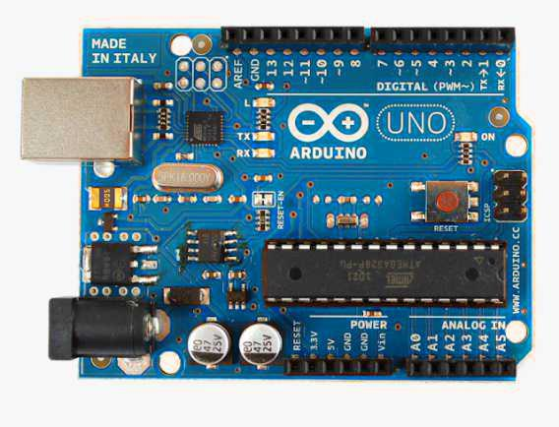
Komponen
3.. Arduino
Arduino Uno berperan sebagai pengendali utama yang mengelola dan memproses data dari berbagai sensor, termasuk Sensor Ultrasonik, Sensor Kelembaban, dan sensor-sensor lainnya yang terdapat pada "Dryer Box".

Slide 7
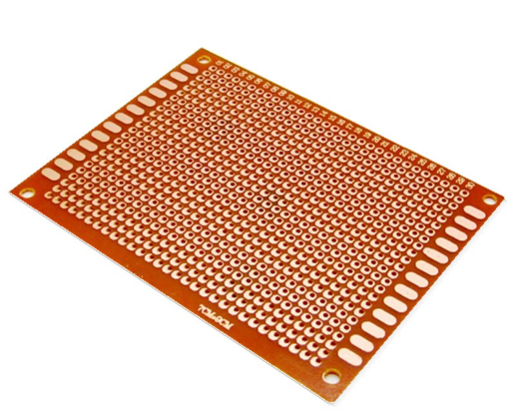
Komponen
4. PCB
PCB, atau "Printed Circuit Board," adalah platform fisik yang vital dalam perangkat elektronik. menyediakan jalur konduktif yang terbentuk dari lapisan logam yang dicetak atau terukir di atas permukaannya. Jalur ini berfungsi sebagai saluran untuk aliran listrik antar komponen.

Slide 8
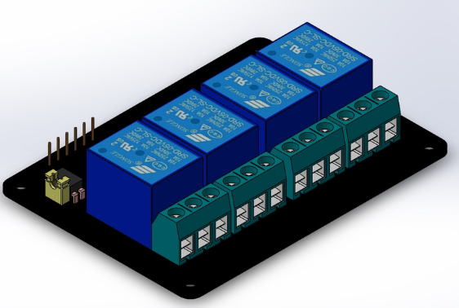
Komponen
6. Relay
Relay, sebagai saklar daya, berfungsi sebagai pengendali efektif dalam mengelola arus listrik untuk mengaktifkan atau menonaktifkan perangkat seperti kipas, lampu, dan komponen lainnya.

Slide 9
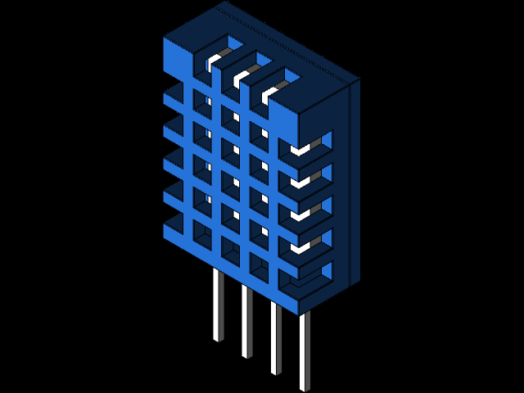
Komponen
7. Sensor suhu dan kelembaban
DHT11 merupakan sensor suhu dan kelembaban yang sering digunakan dalam proyek-proyek berbasis mikrokontroler dan IoT (Internet of Things).

Slide 10
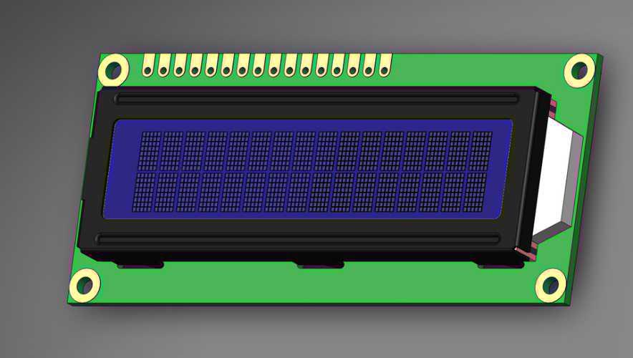
Komponen
8. LSD
LCD digunakan untuk menampilkan informasi penting terkait kondisi pengeringan. Jika suhu mencapai atau melebihi ambang tertentu yang telah ditetapkan sebagai batas "kering," LCD akan menampilkan pesan yang sesuai, seperti "Kering." Sebaliknya, jika suhu berada di bawah ambang tertentu, LCD akan menampilkan pesan "Basah" atau "Proses Pengeringan." Ini

Slide 11
Form Giving
Sensor ditempatkan menghadap didalam produk
Kipas akan menyala jika sensor Ultrasonik mendeteksi jarak objek yang mendekat
LSD akan memberikan Output sesuai dari sensor kelembaban yang di tangkap

Slide 12
CMF
Pemilihan Material:
Warna Terpilih:
Tampilan Akhir

Slide 13
Contextual Clarity
Menciptakan sistem otomatis yang dapat mengeringkan payung dengan cepat dan efisien.
Layar LCD menampilkan informasi tentang status pengeringan, memberikan pemahaman langsung kepada pengguna tentang proses yang sedang berlangsung.
Ketika payung sudah kering, sistem secara otomatis mematikan kipas dan menampilkan pemberitahuan di layar LCD
Sensor kelembaban digunakan untuk mengukur tingkat kelembapan di sekitar payung

Slide 14
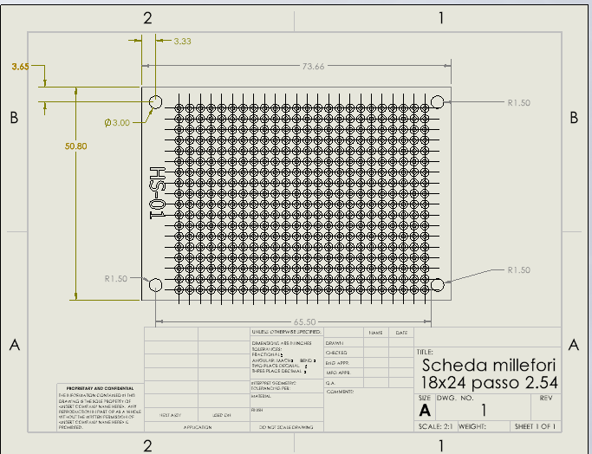
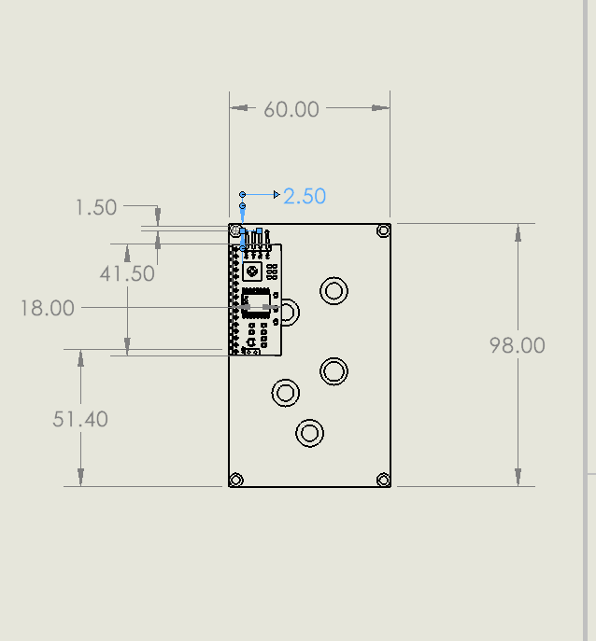
Tampilan PCB dari depan
Ukuran PCB
Ukuran LSD
Tampilan LSD dari depan

Slide 15
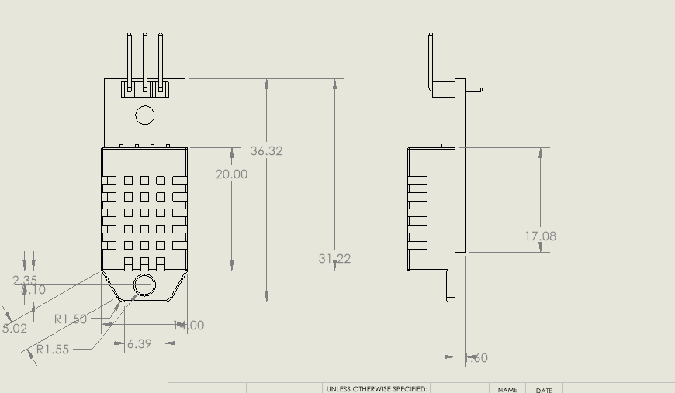
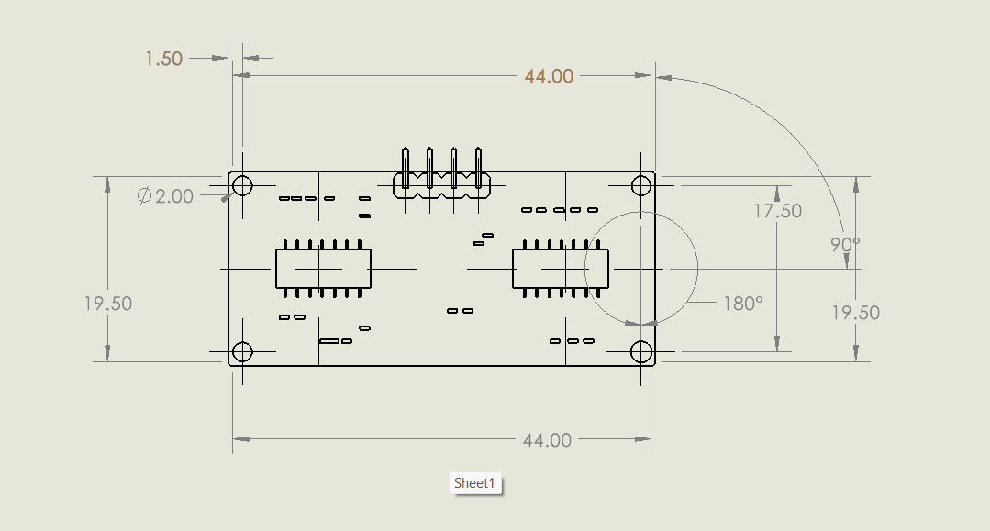
Tampilan Sensor kelembaban
Ukuran Sensor kelembaban
Tampilan Sensor ultrasonik
Ukuran Sensor ultrasonik

Slide 16
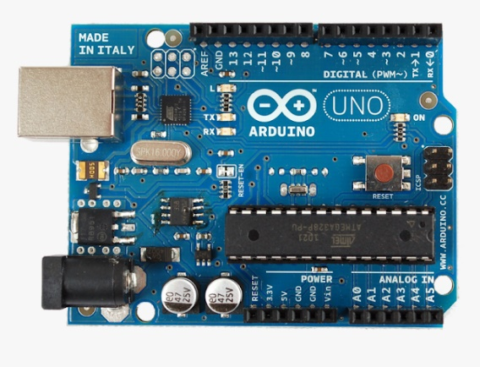
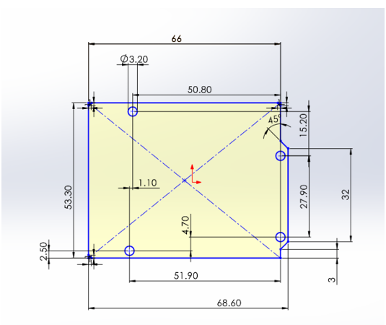
Tampilan Arduino UNO
Ukuran Arduino UNO

Slide 17
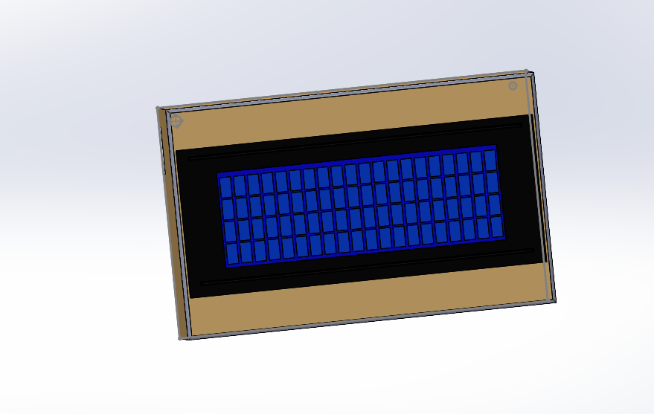
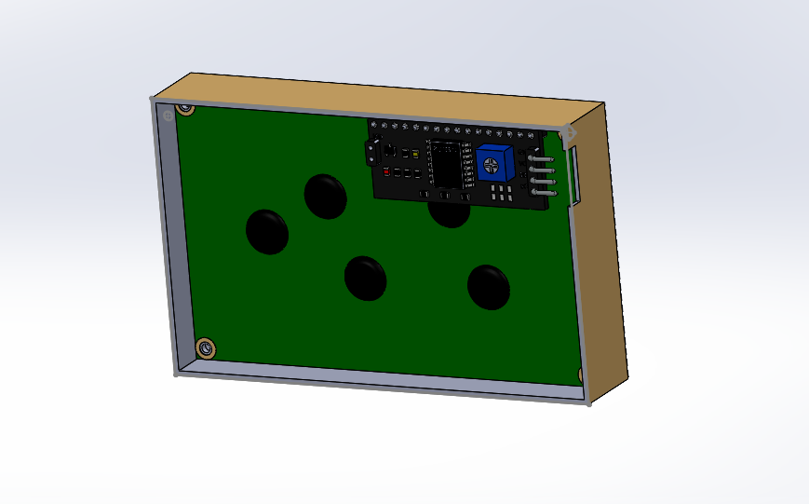
Tampilan LSD dari depan
Tampilan LSD dari belakang

Slide 18
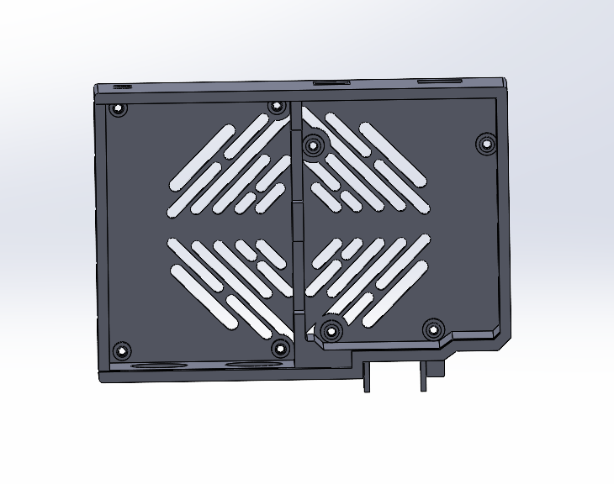
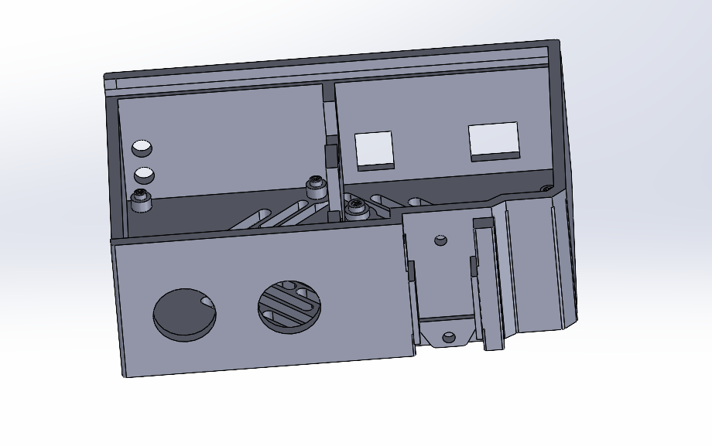
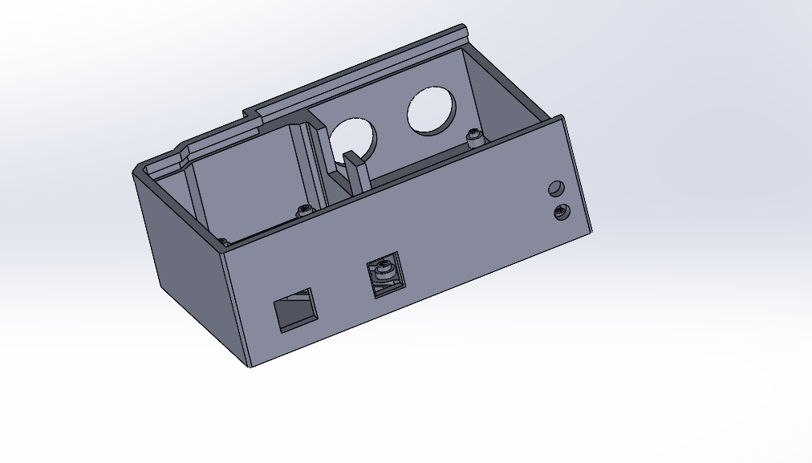
Tampilan case dari depan
Tampilan case dari atas
Tampilan case dari belakang

Slide 19
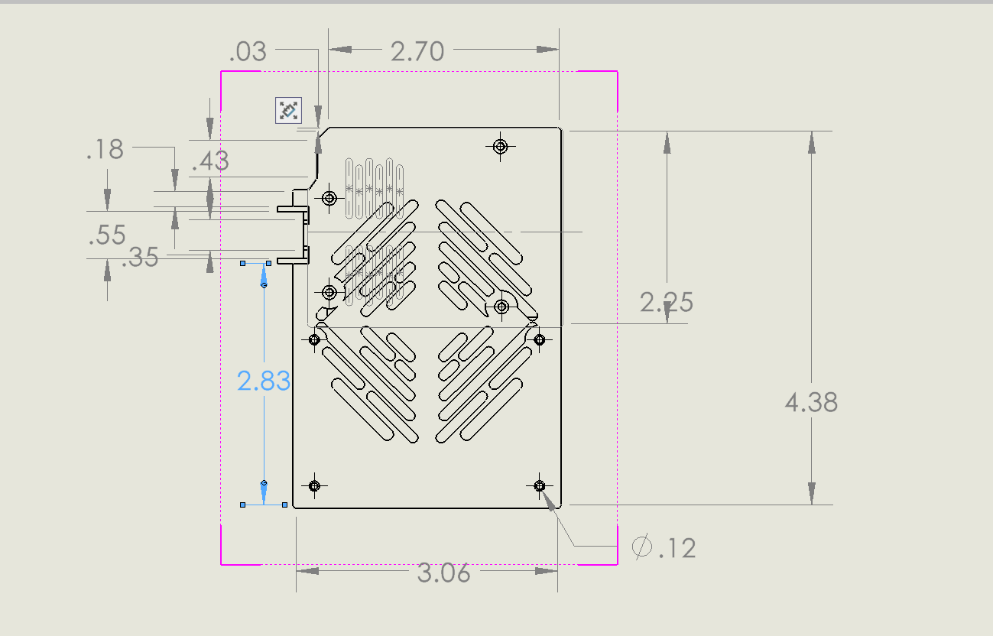
Tampilan case
Ukuran dari Case

Slide 20
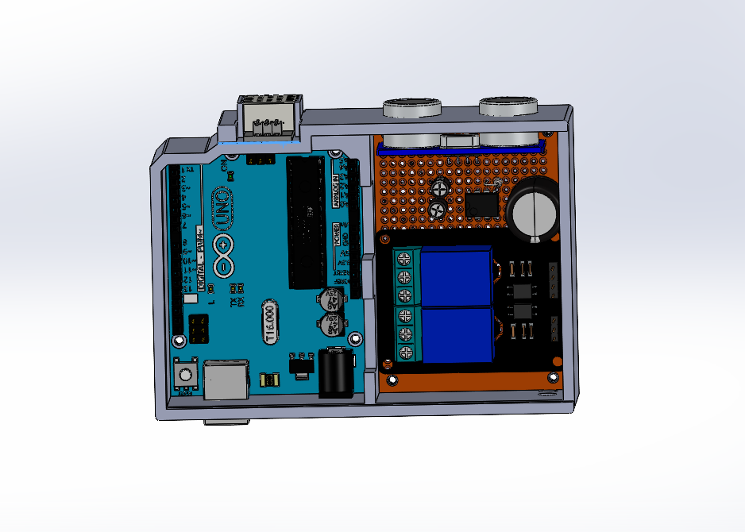
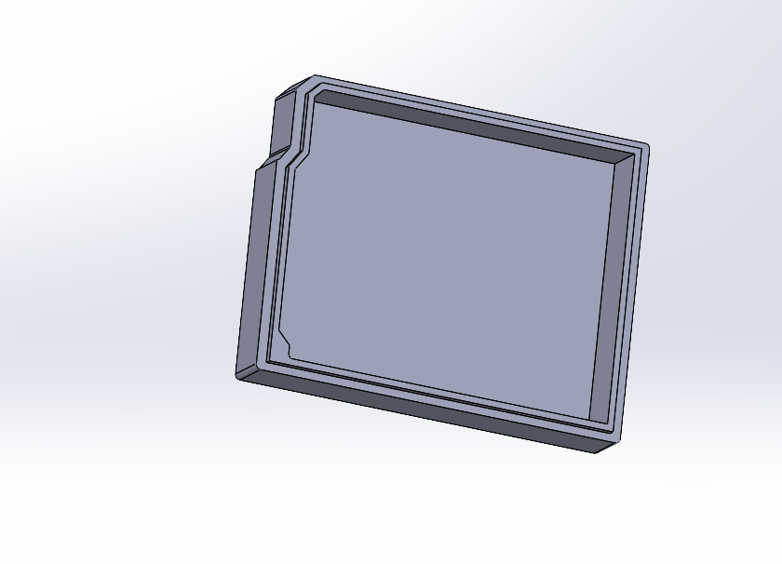
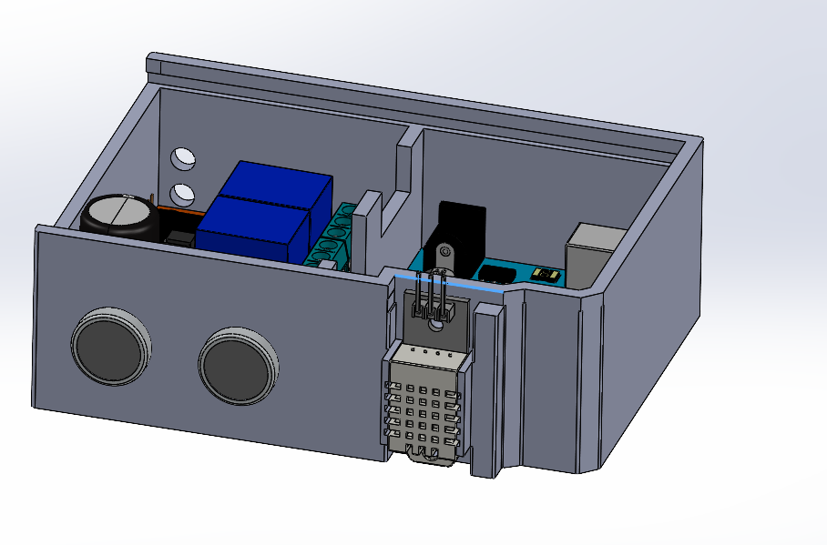
Tampilan case dan komponen
Tampilan tutup case
Tampilan case dari depan

Slide 21
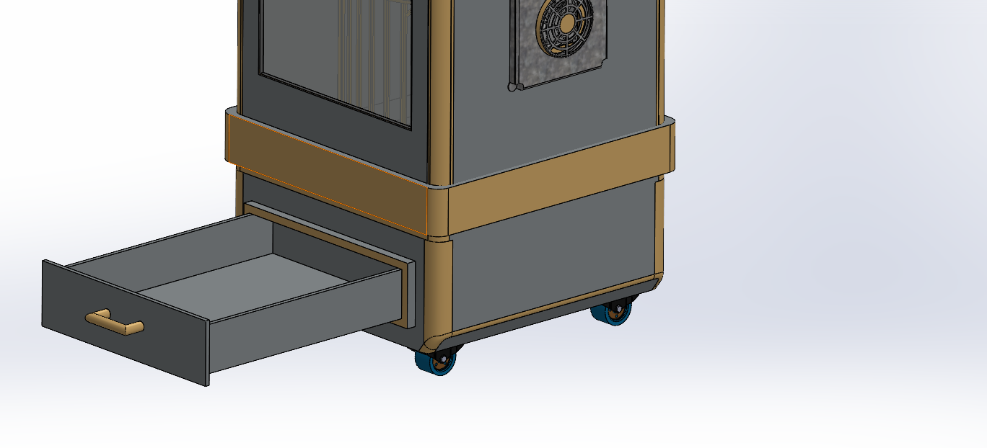
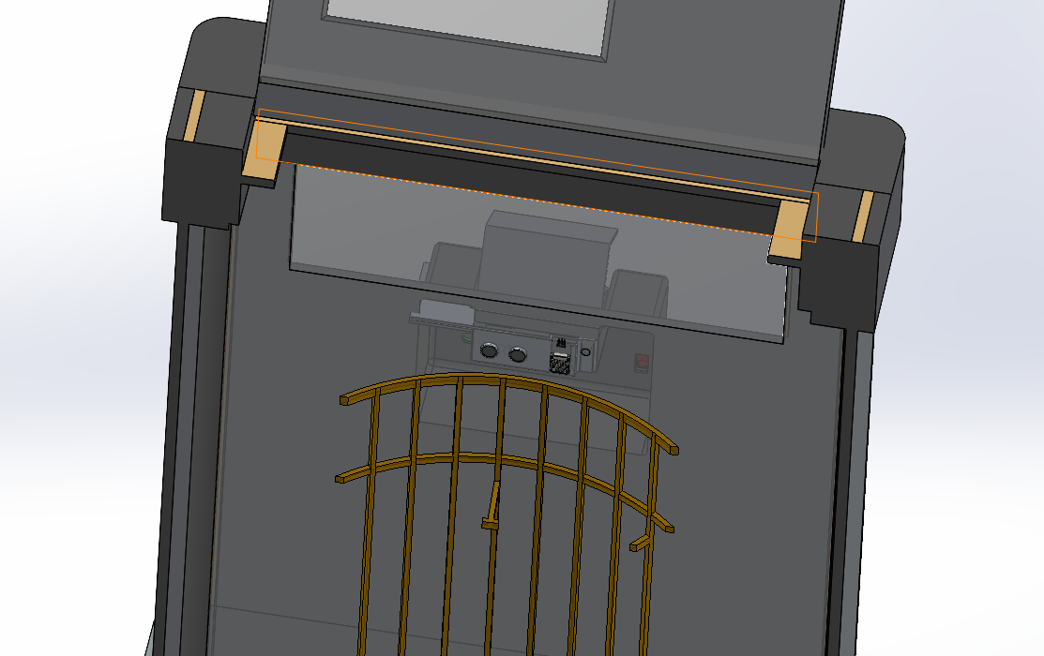
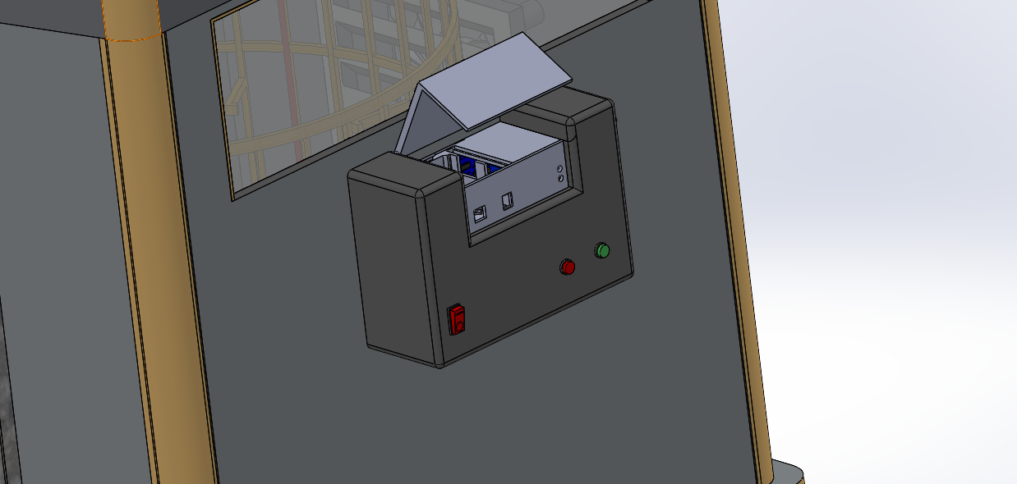
Tempat Peletakan Kipas
Tempat Case dari dalam produk
Tempat Case dari belakang

Slide 22
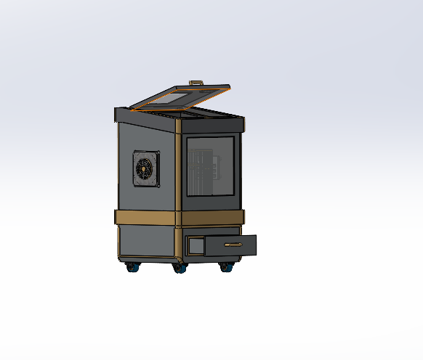
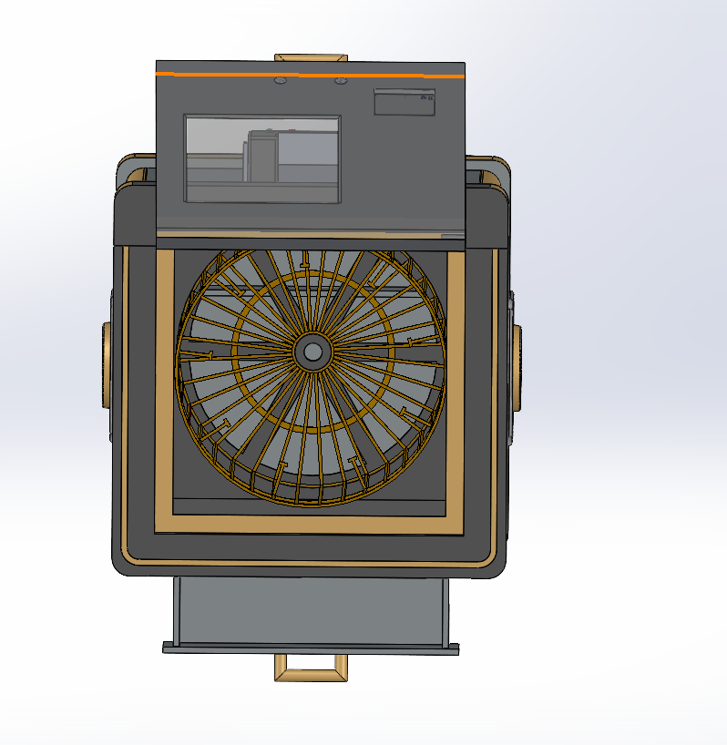
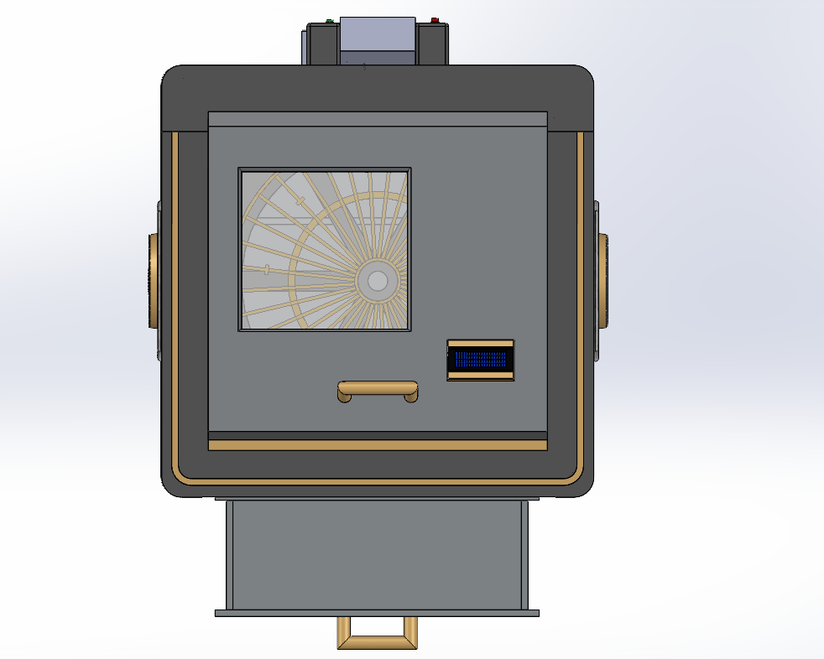
Tampilan dalam
Produk
Tampilan Atas

Slide 23
Thank you!

